Slide 1
Chủ đề 2
NHỮNG GIÁ TRỊ
CỦA BẢN THÂN
GIÁO VIÊN: PHẠM THỊ KIM DUNG
Notes:
Giáo án biên soạn bởi Kim Dung 0336032445 https://www.facebook.com/phamkimdung25/ . Chỉ được phép chia sẻ bởi chủ sở hữu.

Slide 2
KHỞI ĐỘNG
Dự đoán xem bạn học sinh đang được miêu tả là bạn nào
Lần lượt từng bạn đứng lên quay mặt về phía bảng
1
2
3
Các bạn ở dưới sẽ nói đặc điểm của một bạn bất kì trong lớp (hình dáng, tính cách,…)

Slide 3
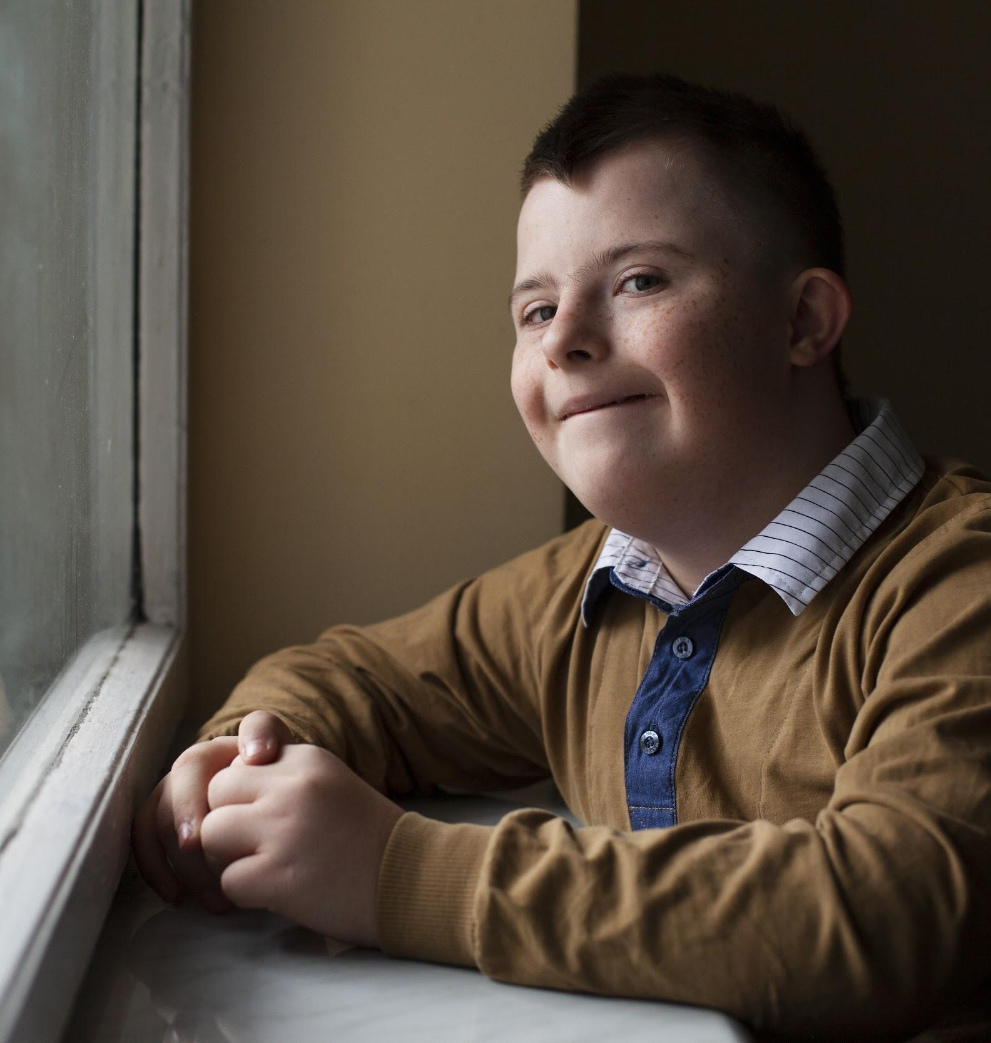
01
Tìm hiểu giá trị của một con người
Notes:
Giáo án biên soạn bởi Kim Dung 0336032445 https://www.facebook.com/phamkimdung25/ . Chỉ được phép chia sẻ bởi chủ sở hữu.

Slide 4
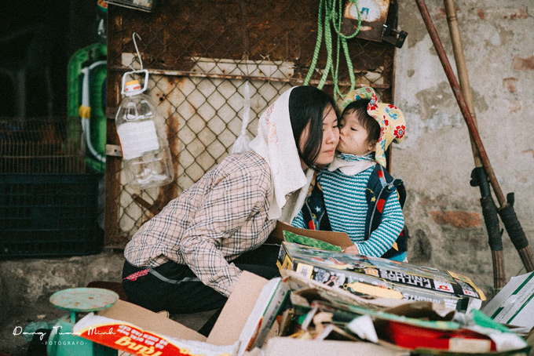
Phân tích trường hợp dưới đây để nhận biết giá trị của một con người
Bố mẹ Hiền làm nghề thu mua phế liệu. Một lần, trong lúc phân loại phế liệu đã mua của một gia đình cách nhà Hiền 5 kilomet, bố mẹ Hiền phát hiện một chiếc phong bì trong đống sách báo cũ. Khi mở ra, bố mẹ Hiền sửng sốt vì thấy phong bì có rất nhiều tiền. Mặc dù gia đình Hiền rất khó khăn nhưng bố mẹ Hiền vẫn quyết định mang trả lại.

Slide 5
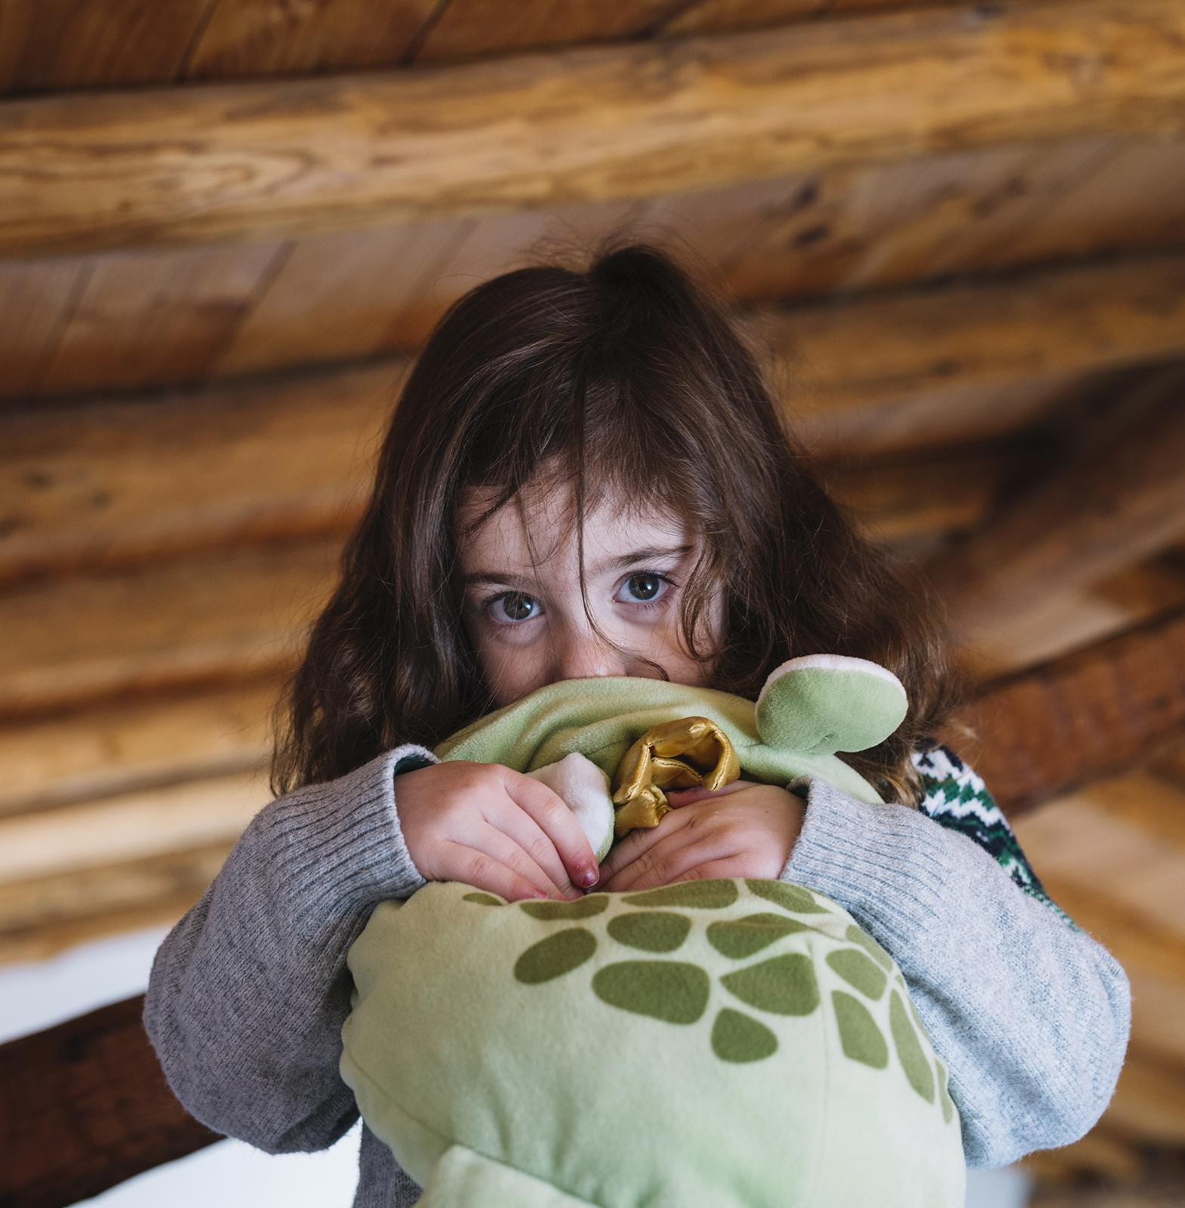
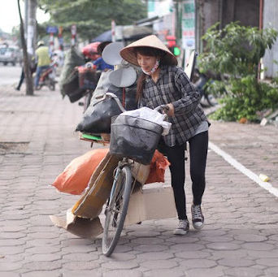
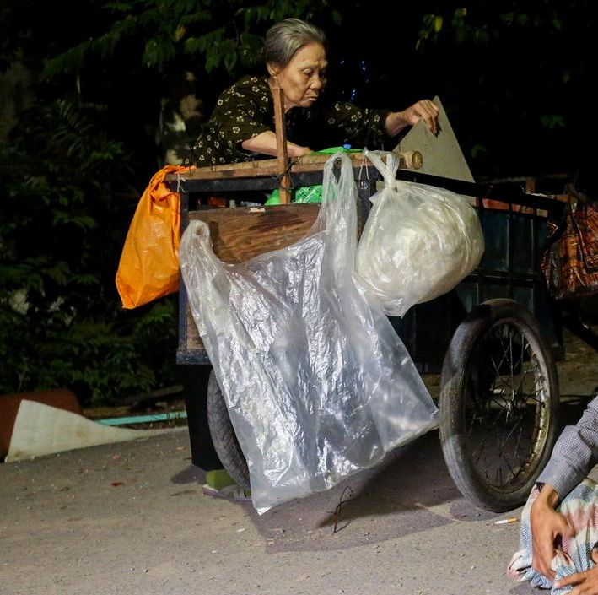
Thảo luận
Vì sao gia đình còn rất khó khăn nhưng bố mẹ Hiền vẫn quyết định trả lại phong bì tiền? Giá trị nào đã chi phối hành động trả lại tiền của bố mẹ Hiền?
Theo em, thế nào là giá trị của một người
Muốn xác định giá trị của một người cần dựa vào đâu?

Slide 6
Giá trị đối với từng cá nhân là điều một người tin tưởng, cho là quan trọng, có ý nghĩa, định hướng cho suy nghĩ và hành động của người đó trong cuộc sống.
Để xác định giá trị của một người, cần dựa vào điều mà họ cho là quan trọng, quý giá và chi phối cách giải quyết vấn đề, cách ứng xử của họ. Giá trị được thể hiện qua thái độ, hành động, hành vi có thể quan sát được.

Slide 7
02
Phát hiện và chia sẻ giá trị của em

Slide 8

PHIẾU HỌC TẬP

Slide 9
“Mỗi người đều có những giá trị chung và giá trị riêng cần được tôn trọng”
Nêu suy nghĩ của em về ý kiến trên.

Slide 10
Giữ gìn, phát huy những giá trị của bản thân
Thể hiện những giá trị của bản thân em đã phát hiện được trong cuộc sống hằng ngày.
Chia sẻ với cha mẹ, người thân về những giá trị của bản thân và hỏi thêm nhận xét của gia đình
Đề nghị gia đình tạo điều kiện giúp em thể hiện và phát huy những giá trị của bản thân.

Slide 11
Đánh giá chủ đề 2
Yêu cầu cần đạt | Mức độ em đạt được
 | Đạt yêu cầu | Chưa đạt yêu cầu
1/ Nêu được ít nhất 3 sự thay đổi tích cực của bản thân so với khi còn là HS tiểu học.
2/ Xác định được ít nhất 1 đức tính đặc trưng của bản thân.
3/ Giới thiệu được đức tính đặc trưng của bản thân.
4/ Nêu được ít nhất 3 sở thích của bản thân.
5/ Luôn thể hiện sự tự tin với sở thích của bản thân.
6/ Nêu được ít nhất 3 khả năng của bản thân.
7/ Luôn thể hiện sự tự tin với khả năng của bản thân.
8/ Phát hiện được ít nhất 3 giá trị của bản thân.

Slide 12
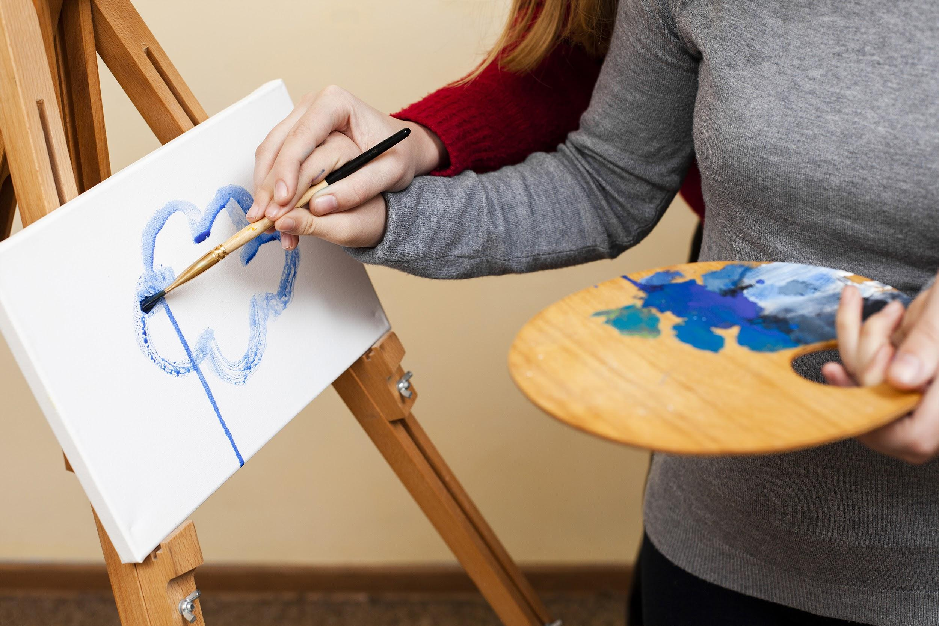
Chúc các em học tốt !

Slide 13
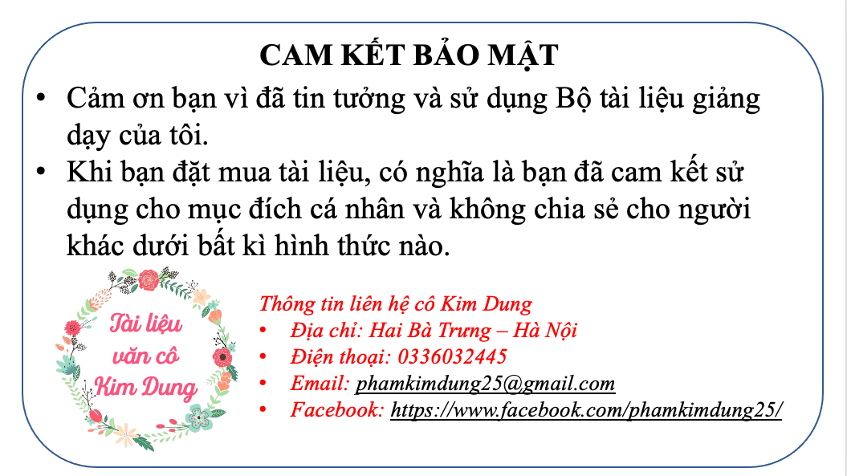
Giáo án biên soạn bởi Kim Dung 0336032445 https://www.facebook.com/phamkimdung25/ .
Chỉ được phép chia sẻ bởi chủ sở hữu.
Notes:
Giáo án biên soạn bởi Kim Dung 0336032445 https://www.facebook.com/phamkimdung25/ . Chỉ được phép chia sẻ bởi chủ sở hữu.

